Slide 1
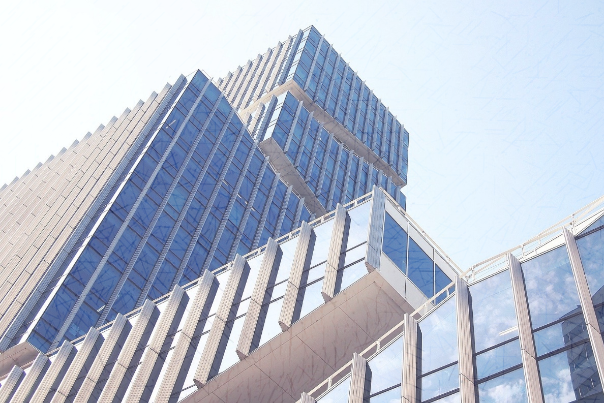

Mini Project 3
산업인공지능
2021254002
정준영
2021.05.27

Slide 2

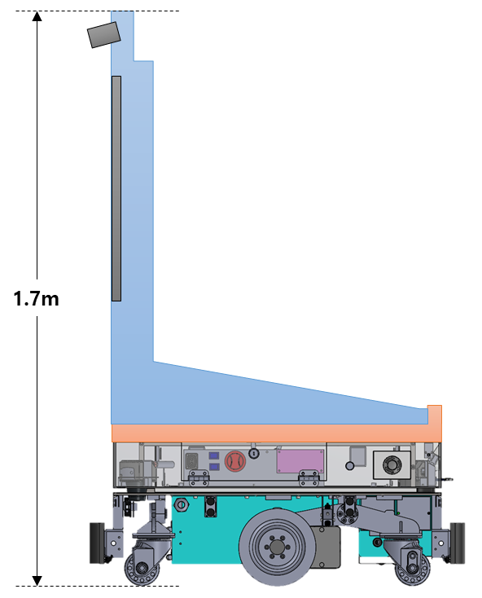
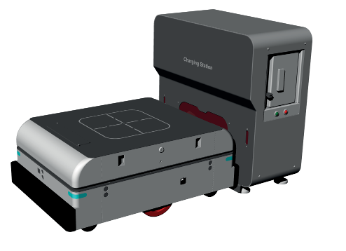
ResNet 모델을 전이학습으로 하는 방법을 사용하여 현업에서 분류가 필요한 영상을 학습
당사에서 개발하고 있는 방역로봇의 콘텐츠에 적용 가능한 데이터를 선택
마스크 착용/미착용을 검출하기 위하여 학습을 진행하고자 함

Slide 3
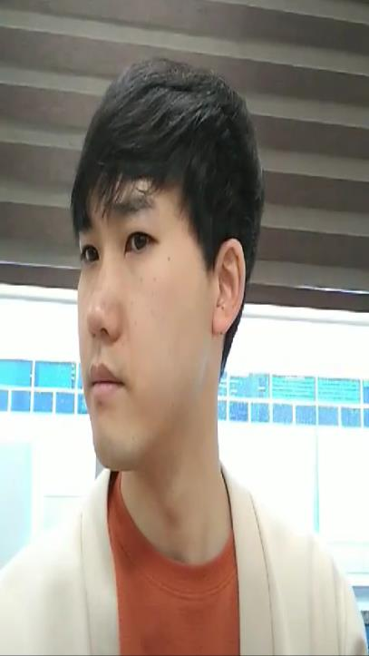
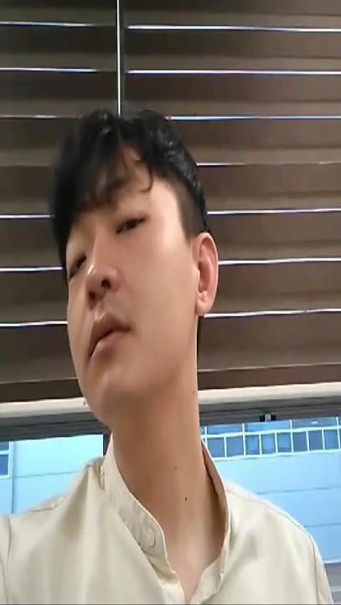
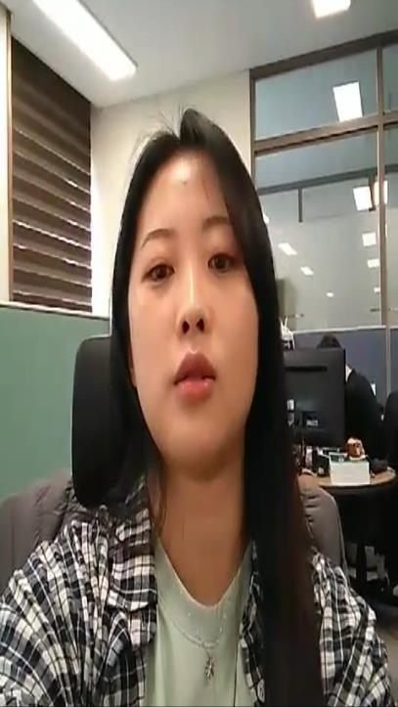
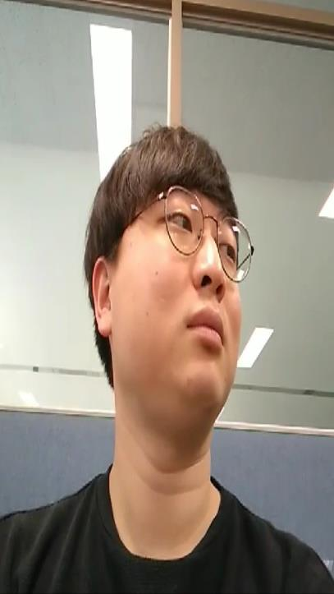
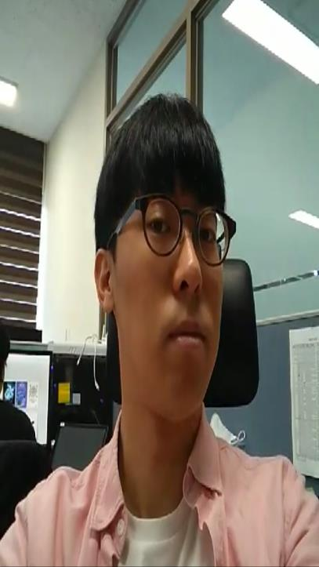
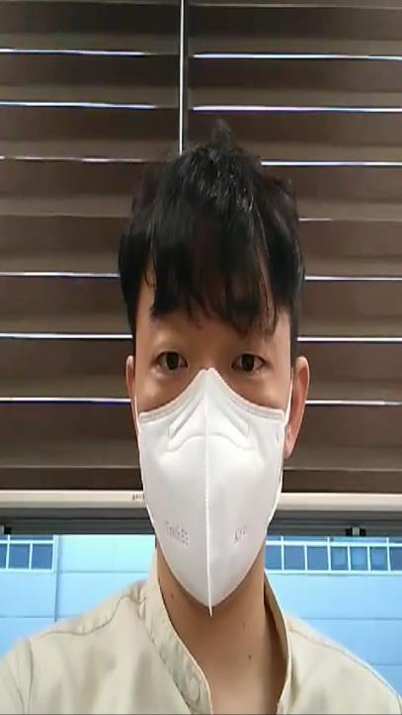
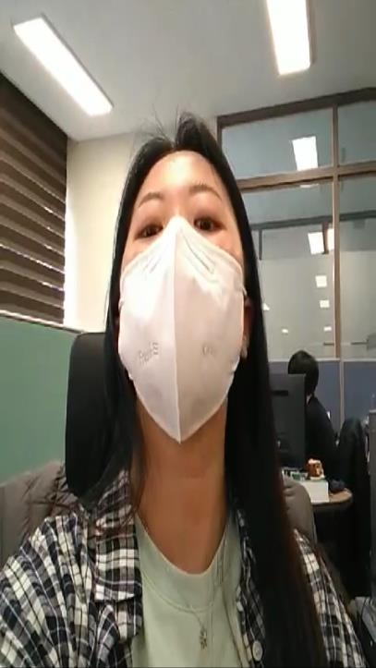
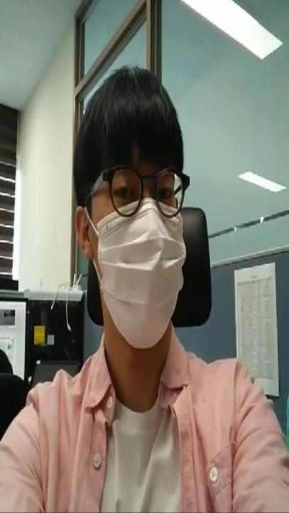
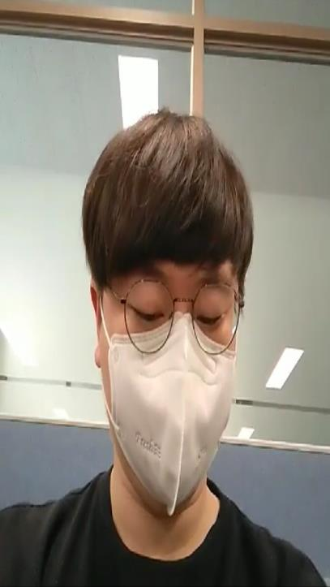
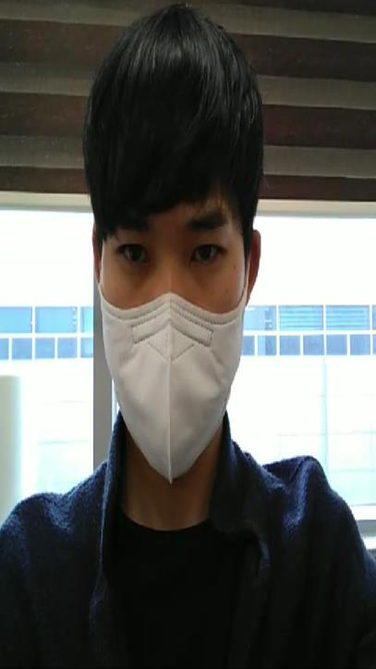
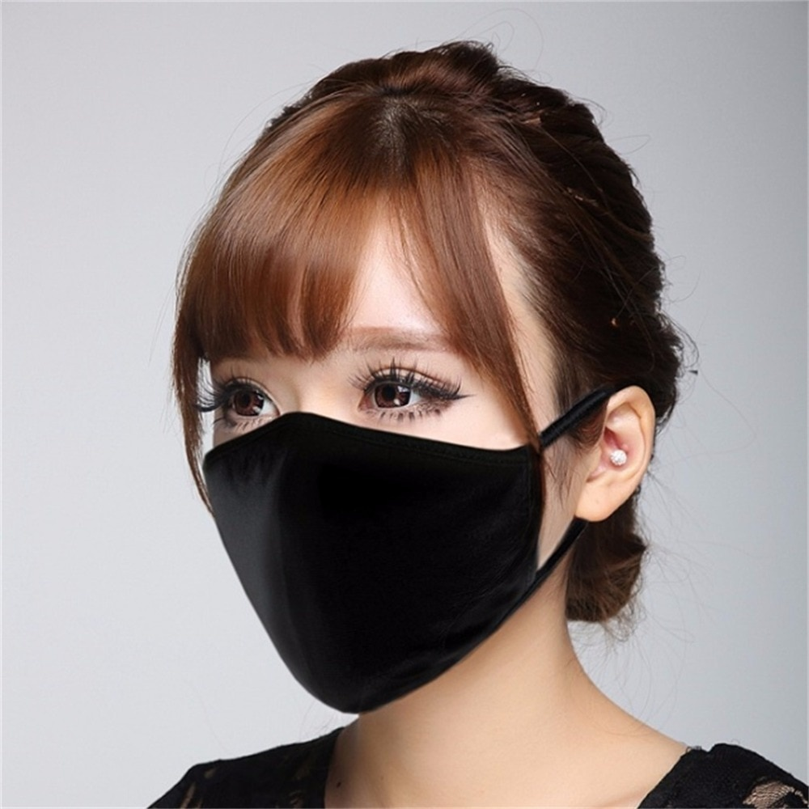
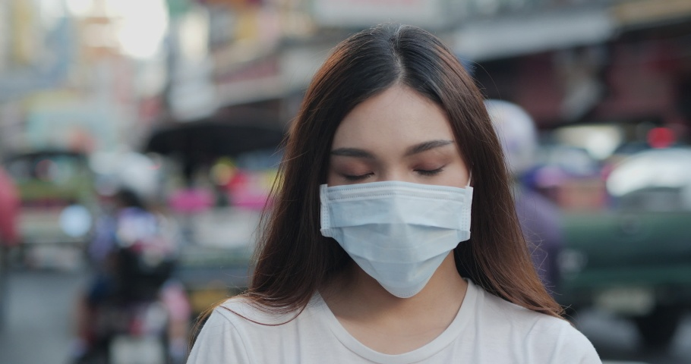
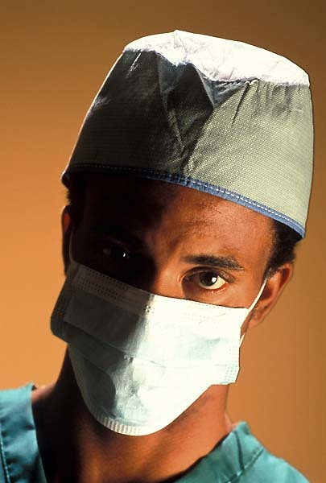
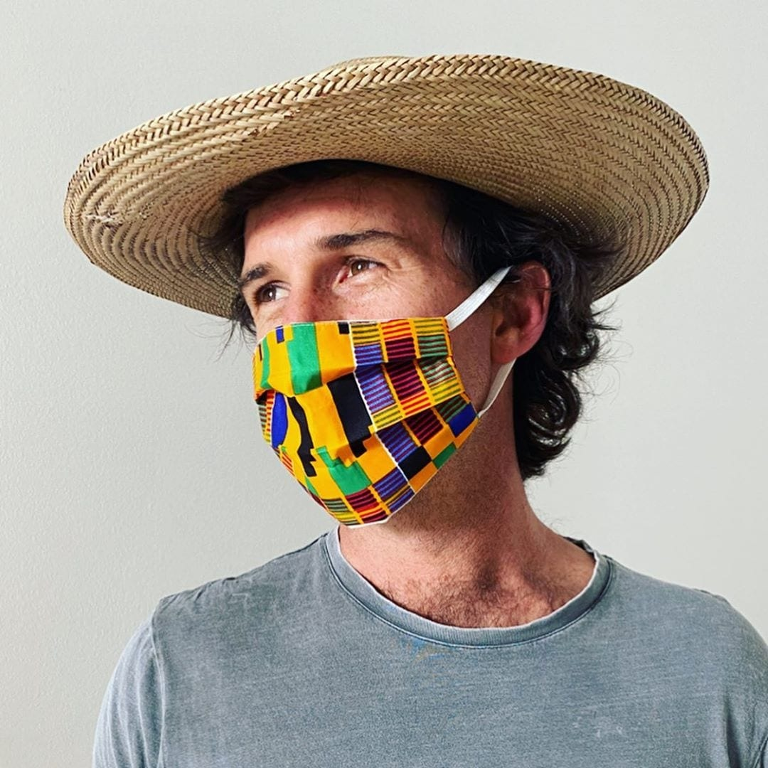
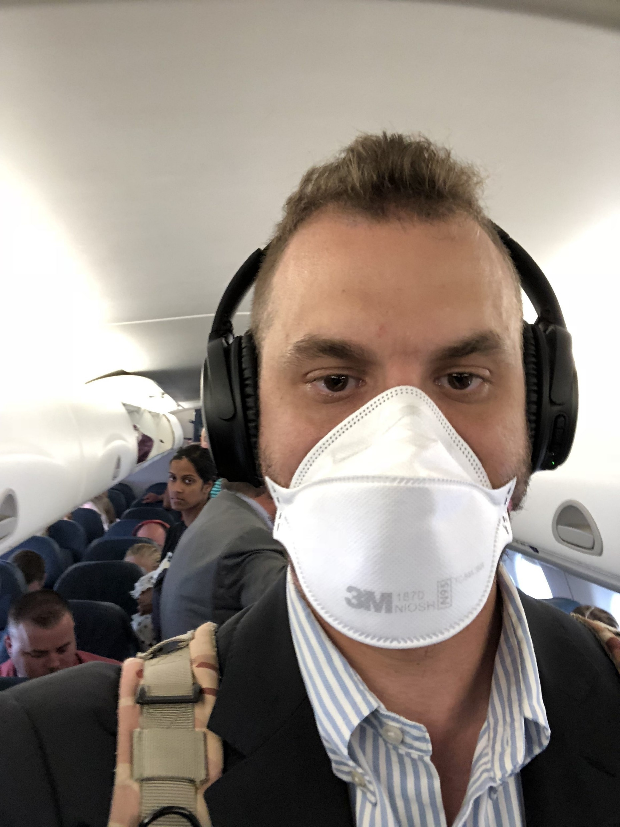
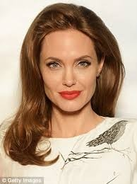
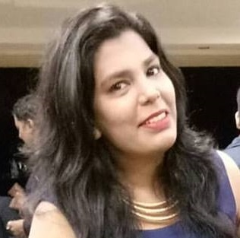
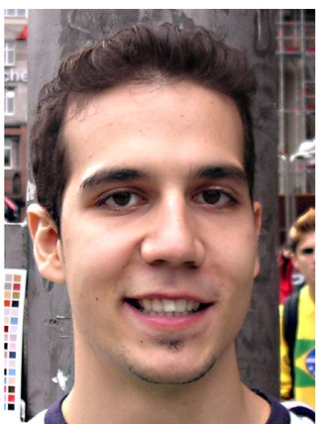
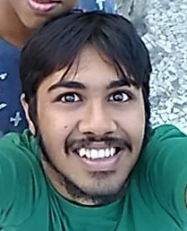
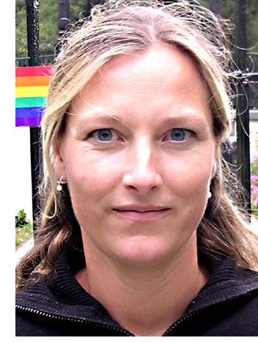
학습 데이터
마스크 착용 이미지
Train data : 503
Val : 66
마스크 미착용
Train data : 503
Val : 71

Slide 4
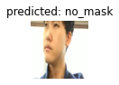
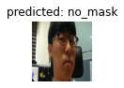
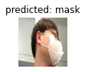
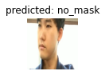
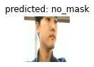
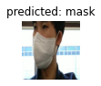
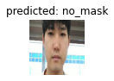
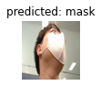
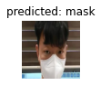
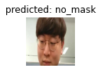
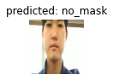
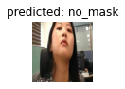
학습 결과
Best Val Acc : 0.934307
학습 결과
Epoch
Epoch 12/24
----------
train Loss: 0.2716 Acc: 0.8817
val Loss: 0.2619 Acc: 0.8759
Epoch 13/24
----------
train Loss: 0.2898 Acc: 0.8797
val Loss: 0.3075 Acc: 0.8686
Epoch 14/24
----------
train Loss: 0.2963 Acc: 0.8698
val Loss: 0.2465 Acc: 0.8759
Epoch 15/24
----------
train Loss: 0.2742 Acc: 0.8797
val Loss: 0.2145 Acc: 0.8905
Epoch 16/24
----------
train Loss: 0.2906 Acc: 0.8718
val Loss: 0.1387 Acc: 0.9343

